Slide 1
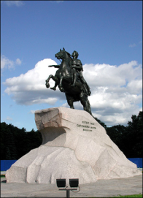
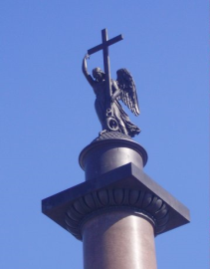
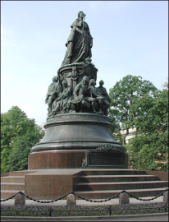
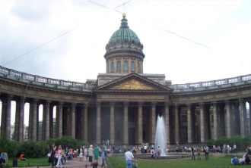
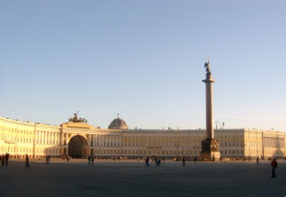
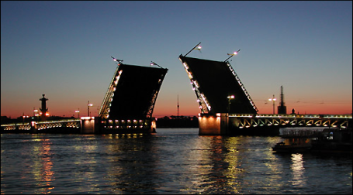
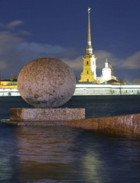
АЗБУКА
ПЕТЕРБУРГА

Slide 2
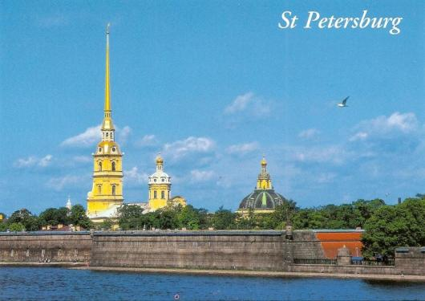
Петропавловская крепость
Место это там и тут
Сердцем города зовут.
Усмиряет волн свирепость
Петропавловская крепость.

Slide 3
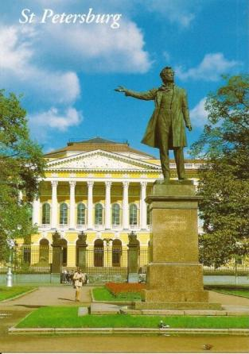
Русский музей
Русский музей – центр великой культуры,
Здесь в залах – собранье старинных икон,
Людей восхищают шедевры-скульптуры,
Живопись, графика разных времён.

Slide 4
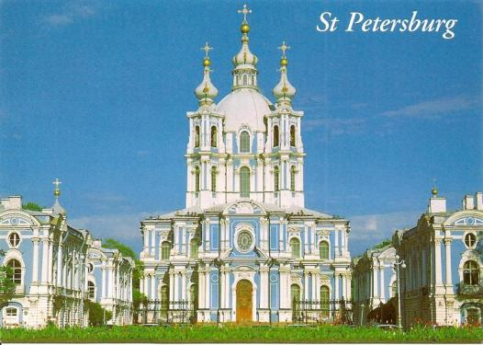
Смольный собор
Дремлет над сонной Невой
Смольный собор голубой
Купол парит над водой,
Крест его блещет златой.

Slide 5
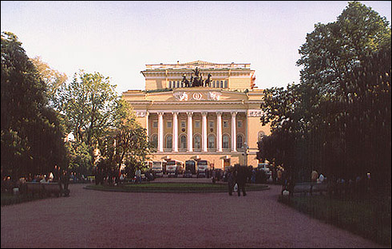
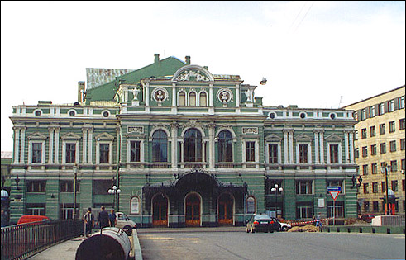
Театры
Театры Питера, они разнообразны,
Рождая музыку из театральной гаммы,
Сияя в буднях и событьях праздных,
Как будто ожерелье с жемчугами.

Slide 6
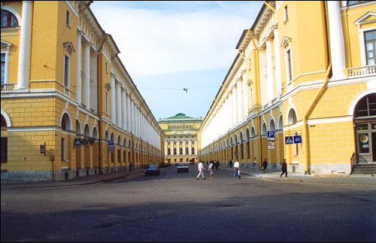
Улица
Зодчего Росси
На улице Росси строй жёлтых фасадов
Подчёркнуто чёток, как фронт на парадах

Slide 7
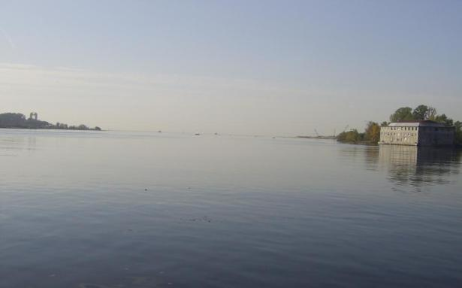
Финский залив
Как залив себя ведёт?
Тих, спокоен?
Или всё наоборот –
Он расстроен?
Если он не в настроенье –
Ожидайте наводненья!

Slide 8
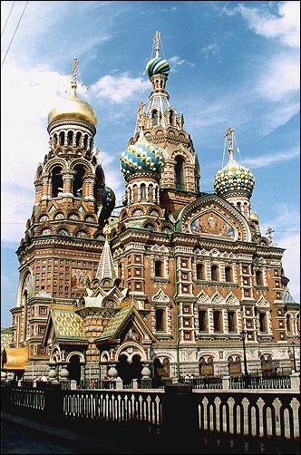
Храм Вознесения Христова
Храм на площади стоит.
Купол золотом горит.

Slide 9
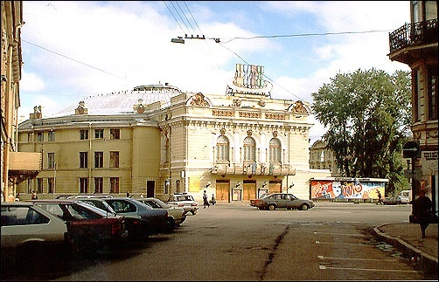
Цирк
Цирк не любить нельзя,
Цирк непременно праздник,
Встретиться с ним, друзья,
Вы не мечтали разве?
Цирк – это обязательно
И ловкость, и задор.
Там удивит вас фокусник,
И удивит жонглёр.
Там выйдет смелость на парад,
Там крутит сальто акробат,
Там всё, что клоун делает,
Смешно и невпопад!

Slide 10
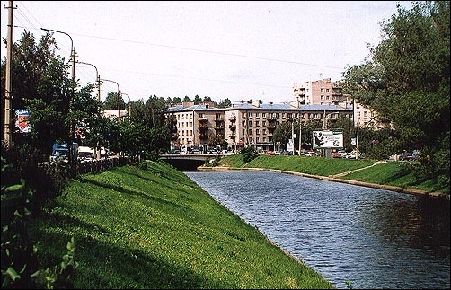
Чёрная речка
Чёрная речка – печальное место
Даже коротким и солнечным летом.
И возвышается памятью крест там
Всем убиенным русским поэтам.

Slide 11
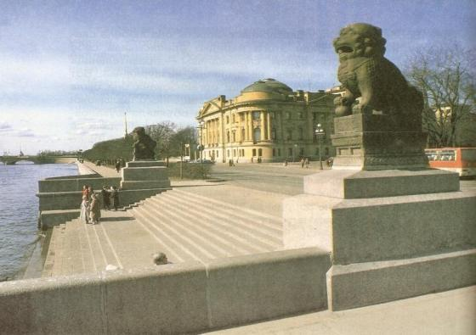
Ши-цза
Ши-цза – китайское название
Двух львоподобных изваяний.

Slide 12
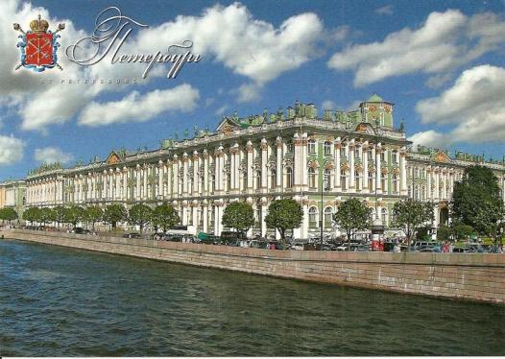
Эрмитаж
На Неве дворец-музей
Ежедневно ждёт гостей.
В мире всем известен наш
Знаменитый Эрмитаж.

Slide 13
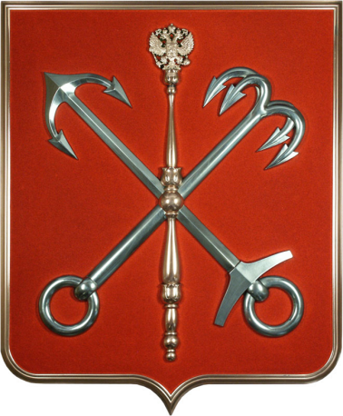
Якоря
Якоря на гербе нашем.
Я не знаю герба краше!

